Slide 1
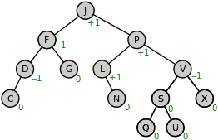
7
AVL树
They asked the fundamental question: “How do you feel about the AVL-tree today?”. This was 20, maybe 30 years after the invention. Then Adelson-Velsky, a typical scientist, small and hunchbacked with glasses, said with his high voice: "Yes, AVL-trees - this was a mistake of my youth".
Extract from Interview with Michael Schwartzman and Mikhail Donskoy

Slide 2
主要想法
当两边的树高 “不对劲” 的时候, 就修一修
左右孩子相差超过1
就认为不对劲
我们的问题
树高怎么算?
应该怎么修?
给每个节点加上一个高度

Slide 3
树高的计算
定义做 max(左孩子的树高, 右孩子的树高)+1
Base case: 空节点的树高为 0 .
最好让每个节点 “记住” 树高

Slide 4
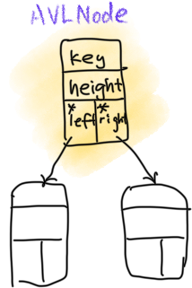
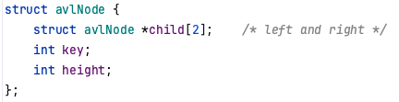
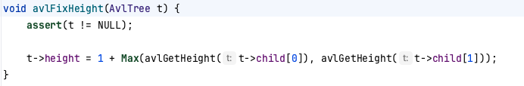
结构的定义

Slide 5
怎么修正不平衡?

Slide 6
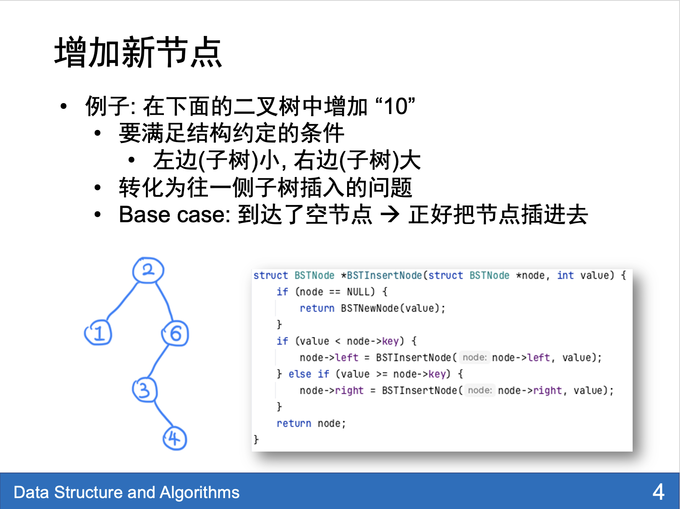




回到定义
37
$$h=x+2$$
15
>37
$$h=x$$
<37
<15
<37
>15
$$h=x+1$$
$$h=x$$

Slide 7







方法: 旋转 (LL)
15
37
37
$$h=x+2$$
$$h=x+1$$
15
>37
$$h=x$$
<37
<15
$$h=x+1$$
$$h=x$$
<37
<15
<37
>15
<37
>15
$$h=x$$
>37
$$h=x+1$$
$$h=x$$
Right Rotation

Slide 8




这样的旋转能解决哪些问题?
在根节点上面旋转 → 孩子的孩子 “出问题”
左孩子的左孩子 (LL)
左孩子的右孩子 (LR)
右孩子的左孩子 (RL)
右孩子的右孩子 (RR)
37
$$h=x+2$$
15
>37
$$h=x$$
<37
<15
<37
>15
$$h=x$$
$$h=x+1$$

Slide 9




方法: LR 使用两个旋转
37
转化为 “同一侧的”
使用一个旋转解决掉
方法
红色节点先Left rotate(LL)
然后根节点再right rotate.
$$h=x+2$$
15
>37
$$h=x$$
<37
<15
<37
>15
$$h=x$$
$$h=x+1$$
练习: 仿照这个写出 RR, RL 的旋转过程

Slide 10
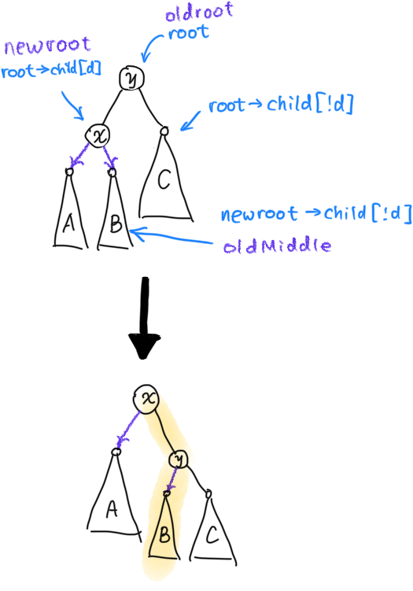
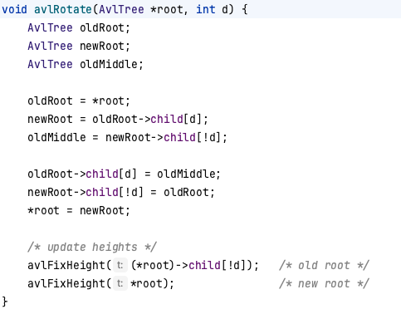
怎么 “旋转” ?
按顺序修正高度

Slide 11
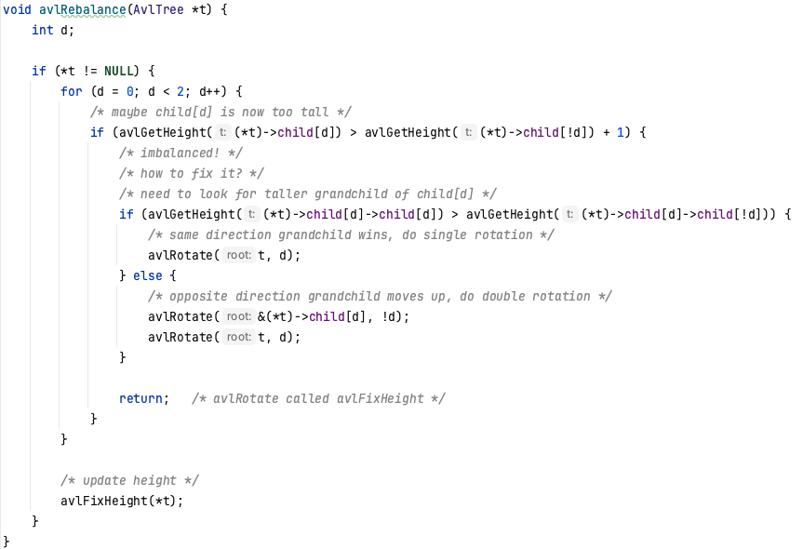
然后就可以对不平衡的节点修正

Slide 12
增加, 删除, 查询

Slide 13
实际上就是 BST
像BST那样做
在每个节点上面看左边, 看右边
及时修正即可
注意根可能被换掉

Slide 14
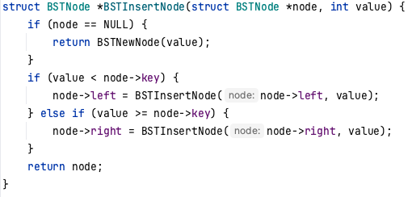
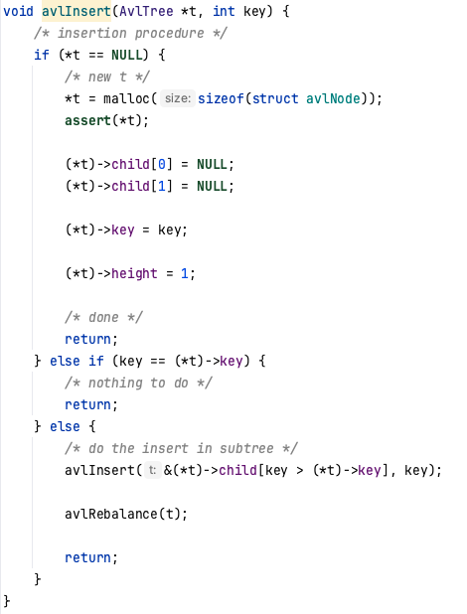
插入
和BST的插入没什么两样
修正一下高度

Slide 15
删除
在BST中: 先找前驱, 替换过来, 删掉前驱
这边再加上维护树的高度

Slide 16
这玩意真管用吗?

Slide 17
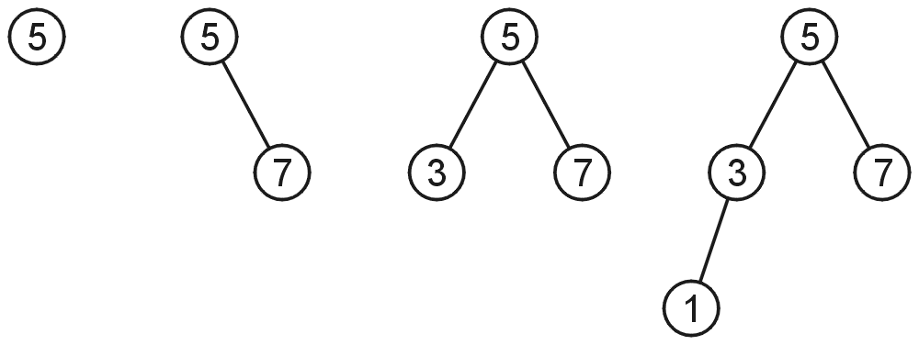
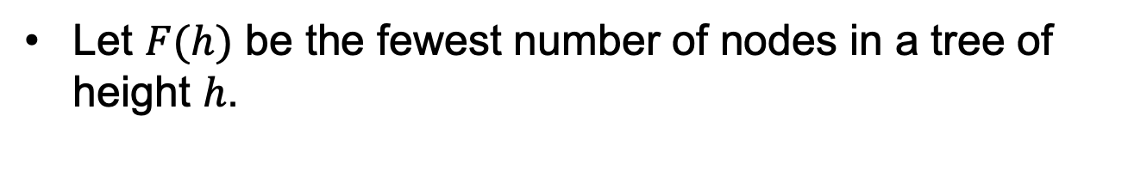
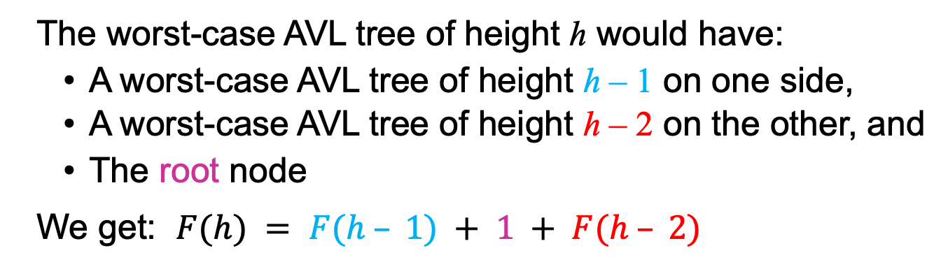
AVL树的高度
Let $F(h)$ be the fewest number of nodes in a tree of height $h$.
The worst-case AVL tree of height h would have:
A worst-case AVL tree of height h – 1 on one side,
A worst-case AVL tree of height h – 2 on the other, and
The root node
We get: $F(h) = F(h – 1) + 1 + F(h – 2)$

Slide 18
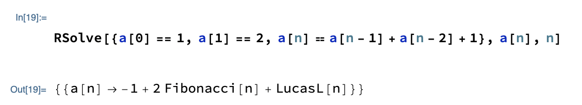
Solve

Slide 19
Reference
Waterloo DS Lecture https://ece.uwaterloo.ca/~dwharder/aads/Lecture_materials/
Code from

Slide 20


QQ: 2095728218
gwzhang@cug.edu.cn

